Slide 1
الهرم الغذائي
عربي 3

Slide 2
هل طعامي صحّي؟

Slide 3
الإربعاء 9/2/15 الأهداف
التعرف على مجموعات الأطعمة السّت في الهرم الغذائي
التعرف على أسماء الأطعمة الموجودة في هذه المجموعات
عَـدّد فوائد أطعمة مختلفة
( الكالسيوم- الحديد- البروتين- الألياف- النشويات- الفيتامينات)

Slide 4
طرق العناية بالصّحة 5
التّغذية السليمة
مُمَارَسَة الرّياضَة
النّظافة
النّوم الصّحي
الإمتناع عن التدخين

Slide 5
هل طعامي صحّي؟
كما تعرف، الطعام الذي نأكله ينتمي إلى مجموعات مختلفة من الطعام، هذه المجموعات موجودة في الهرم الغذائي
هيّا بنا نتعرف على هذه المجوعات وعلى فوائدها
( الكالسيوم- الحديد- البروتين- الألياف- النشويات- الفيتامينات)

Slide 6
الْهَـرَم الغـِذائِيّ خطوة هامة للعناية بالصّحة

Slide 7
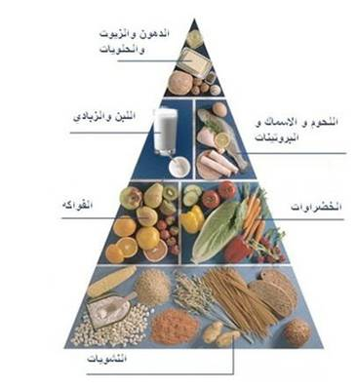
الْهَـرَم الغـِذائِيّ خطوة هامة للعناية بالصّحة

Slide 8
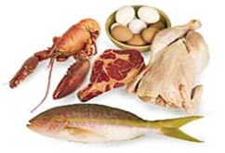
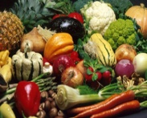
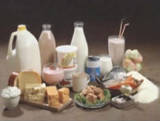
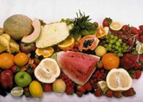
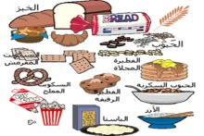
يتكوّن الهَرَم الغذائِيّ من 6 مجموعات
مجموعة اللحوم والبقوليات
مجموعة الدهون والسكريّات
مجموعة الخضراوات
مجموعة الألبان
مجموعة الفواكه
مجموعة النشويّات
Notes:
فئات

Slide 9
قلل من الدهون
١
Notes:
مثل الزيوت والزبدة والسمن النباتي والحيواني والسكريات والكريمة والحلويات وايضا تشمل المايونيز لأنه مكونات المايونيز أغلبها زيت وسكر وبيض والإبتعاد عنها افضل للصحة ويدرج أيضا فيها زيت الزيتون وهذا مفيد جدا وخصوصا لأصحاب الحميات لأنه مفيد جدا للعظم ويمنع هشاشة العظام وملين رائع للمعدة وغيره من الفوائد العظيمة الموجوده بالزيت الزيتون. وهى تمد الجسم بسعرات حرارية أكثر من إمدادها بالمواد المغذية

Slide 10
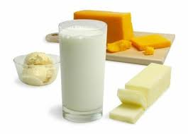
٢
غَنِيَّة بِــــ:
الكالسيوم
الفيتامينات
الدهنيّات
المعادن
Notes:
تعتبر الألبان مصدرا هاما للبروتينات والفيتامينات والمعادن، كما أنها تمدنا هي والزبادي والجبن بالكالسيوم

Slide 11
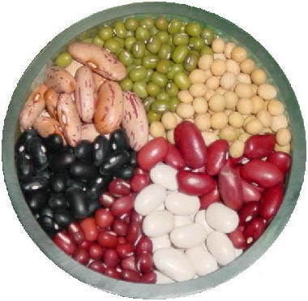
والبقوليّات المصدر الأساسى للبروتين الضروري لبناء الجسم ونموه
٣
غَـنِيّة بِــــ:
البروتينات
الكالسيوم
الحديد
Notes:
المجموعة التي تليها هي مجموعة البروتين وتشمل نوعين : مجموعة من الحليب واللبن والجبن ومشتقاتها(ونحتاج إلى مابين 2- 3 حصةيوميا) ومجموعة بنفس مستوى مجموعة الحليب وهي مجموعة البروتين من اللحوم والطيور والسمك والبقوليات الجافة والبيض وهذه المجموعتين مصدر مهم للبروتين والكالسيوم والزنك والحديد والعناصر المفيدة جدا وكما إنها مهمه جدا للشعور بالشبع.

Slide 12
تمدنا بالفيتامينات والأملاح المعدنية ومضادات الأكسدة
٤
غَـنِيّة بِــــ:
البروتينات
الفيتامينات
الألياف المعدنية
مضادات الأكسدة
Notes:
مجموعة التالية مجموعة بنفس المستوى (للخضار - الفواكه) مجموعة الخضروات وهي افضل المجموعات للحمية الغذائية وخصوصا تناولها طازجة مجموعة الفواكة وهي اي نوع من الفواكه كفاكهه كبيرة واحد أو اثنين مثل حبات التين أو 3 مثل حبات المشمش.وهكذا

Slide 13
غنية بالألياف الغذائية.
٥
غَـنِيّة بِــــ:
الفيتامينات
الألياف
المعادن (الحديد)
Notes:
تمد الجسم بالفيتامينات مثل فيتامين ا،ج والفولات. كما تمده بالمعادن مثل الحديد والماغنسيوم وهى مجموعة قليلة في دهونها ومصدر هام للألياف. وتوجد أنواع متعددة من الخضراوات: خضراوات نشوية مثل البطاطس والذرة، والبسلة. بقوليات ومنها الفاصوليا، والحمص. خضراوات ورقية مثل: السبانخ، والبروكلى ( نوعا من أنواع القرنبيط ) خضراوات ذات لون أصفر داكن مثل الجزر والبطاطا وأنواع أخرى من الخضراوات: الخس، والطماطم، والبصل، والفاصوليا الخضراء

Slide 14
المصدر الرئيسي للطاقة
٦
غَـنِيّة بِــــ:
توفر الطّاقة
الألياف
الكربوهيدرات
المعادن
Notes:
مجموعة الخبز والأرز والمعكرونة وهي مهمه جدا لأجسامنا فهي تزودنا بالألياف والكربوهيدات والفيامينات والمعادن المختلفة.

Slide 15
الخلاصة
الفوائد | مثل | المجموعة
سعرات حرارية لا مواد مغذية | الزيوت، الزبد، السكريات، المياه الغازية | مجموعة الدهون
الألياف، الكربوهيدرات، الفييتامينات | الخبز، الأرز، المعكرونة | مجموعة النّشويات
البروتينات | الدجاج، السمك، اللحم البقوليات الجافة | مجموعة اللحوم والبقوليات
الفيتامينات والأملاح المعدنية ومضادات للأكسدة | التفاح، العنب، البرتقال، الفراولة | مجموعة الفواكه
الفيتامينات والألياف والمعادن | الذرة، الخرشوف، الكرنب | مجموعة الخضراوات
الكالسيوم، البروتين، الكربوهيدرات | اللبن، الزبادي، الجبن، البيض | مجموعة الألبان

Slide 16
غَــنِـــيٌّ بِـــ......
من مجموعة | الفائدة | الطعام
 |  | الأرز غني بالـــ...........
 | الكالسيوم | اللبن غني بالــ...........
الخضراوات |  | الذرة غنية بالــ...........
 |  | البرتقال غني بالــ.........
 |  | السمك غني بالــ...........
 |  | البيض غني بالــ..........
 |  | العدس غني بالــ...........
 |  | المياه الغازية غنية بالــ.
 |  | الدجاج غني بالــ..........

Slide 17
مشهد عن الهرم الغذائي
http://www.youtube.com/watch?v=ji1lnCz1gTE&feature=related

Slide 18
انتهى الدرس Naima Mustapha

